Slide 1
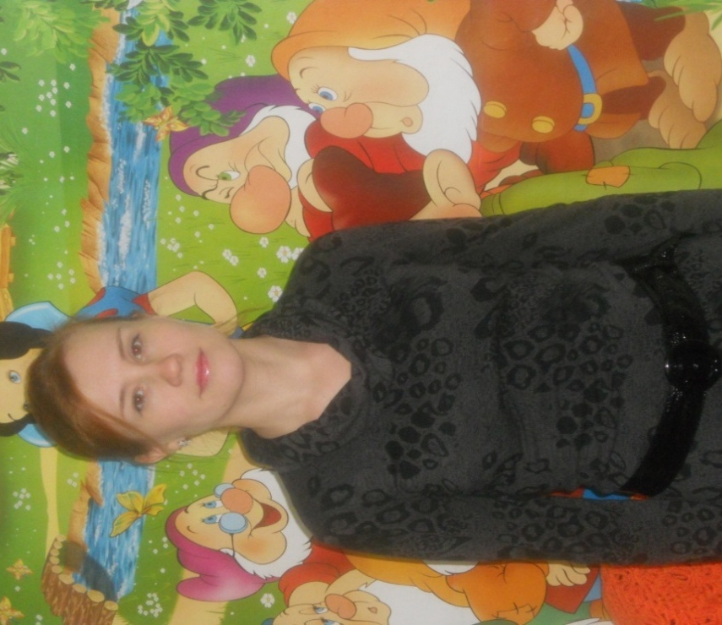
Г. Чистополь
МБДОУ № 18 «Колобок» воспитатель:
Панова О.Г.
Кружковая работа
«Волшебники»
1

Slide 2
Цель: Формировать творческие способности ребенка через организацию занятий по ручному труду.
Задачи:
1. Применить в практике работы дошкольного учреждения наиболее эффективные формы, методы и приемы работы для развития творческих способностей детей.
2. Раскрыть способности детей средствами ручного труда
3. Привлечь родителей и педагогов для развития творческой деятельности детей.
4. Развивать и реализовывать эффективные формы, методы и приемы работы.

Slide 3
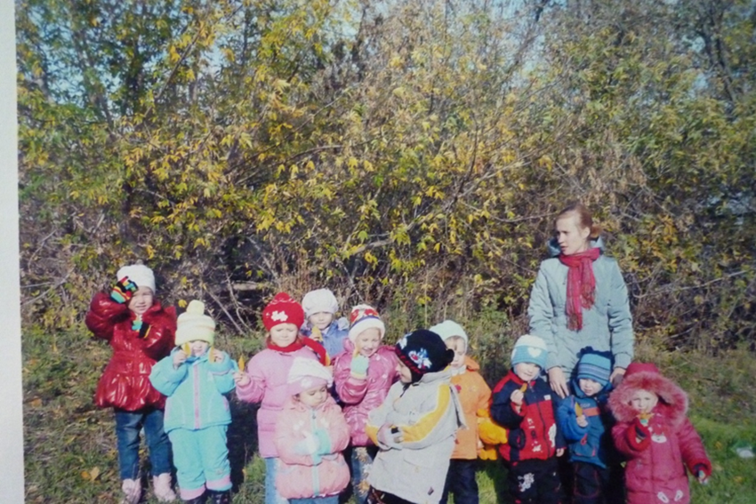
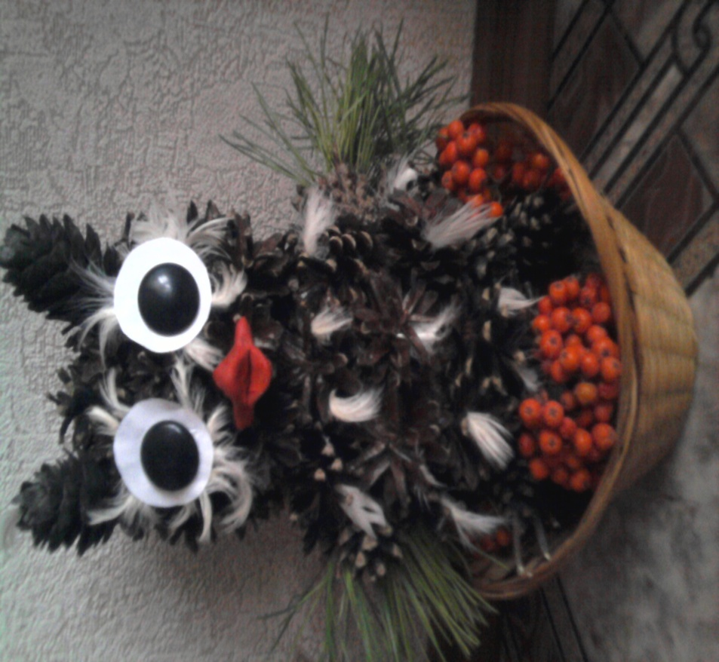
Всегда найдётся дело для умелых рук.
Если хорошенько поглядеть вокруг…
М.Ивенсен

Slide 4
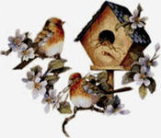
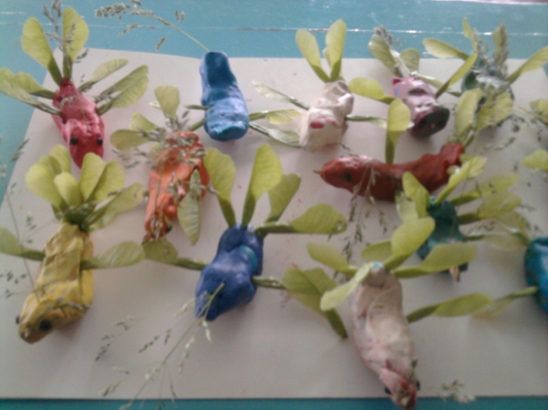
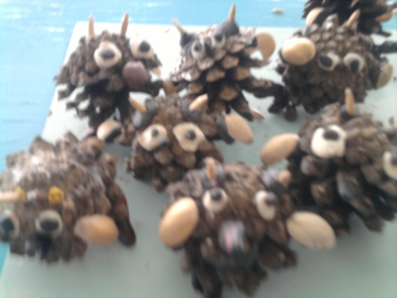
Воробьи, стрижи, пингвины,
Снегири, грачи, павлины,
Попугаи и синицы:
Одним словом это - ...

Slide 5
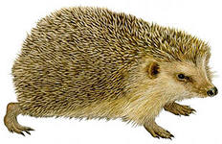
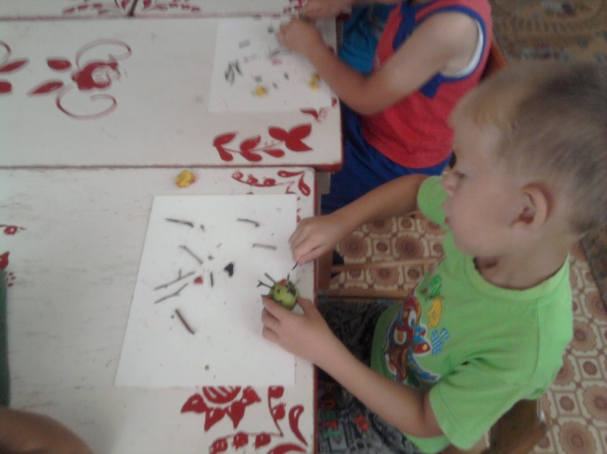
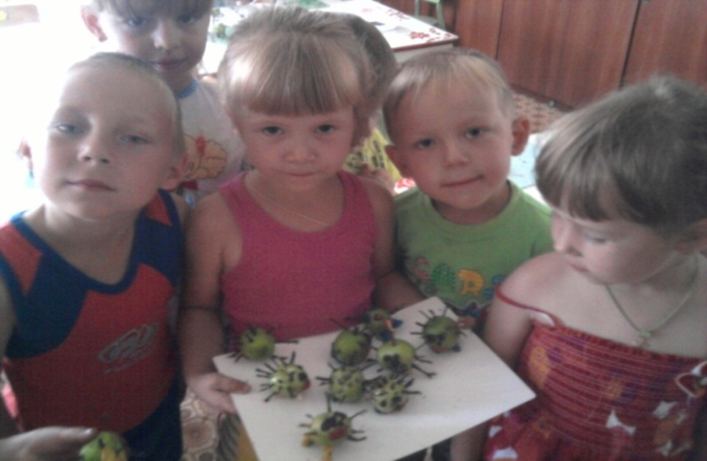
Сердитый недотрога
Живет в глуши лесной.
Иголок очень много,
А нитки ни одной.

Slide 6
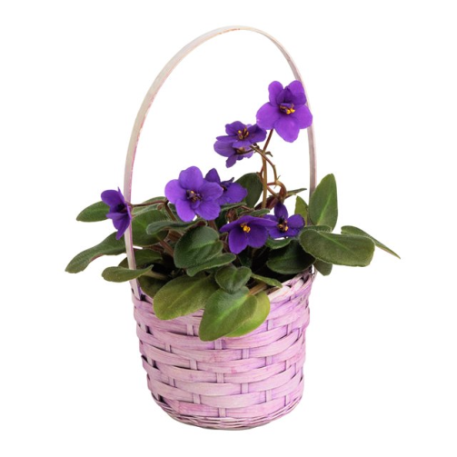
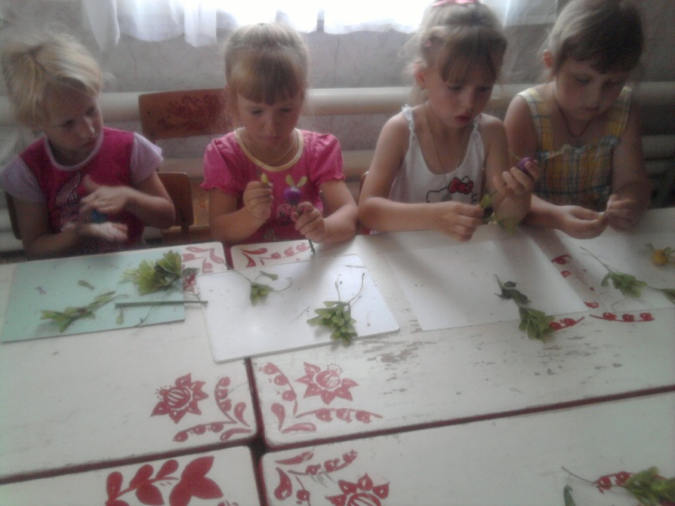
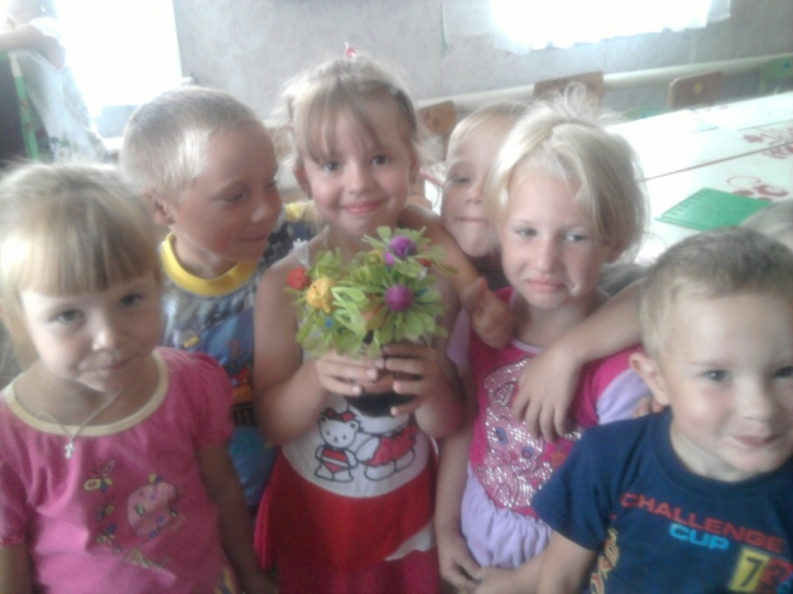
Очищают воздух,
Создают уют,
На окнах зеленеют,
Круглый год цветут.

Slide 7
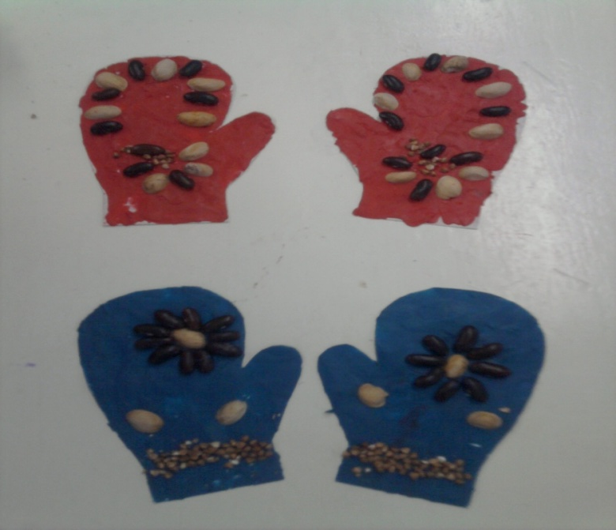
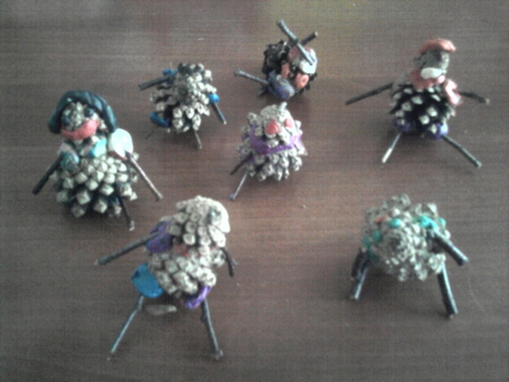
На земле он всех умней,
Потому и всех сильней.

Slide 8
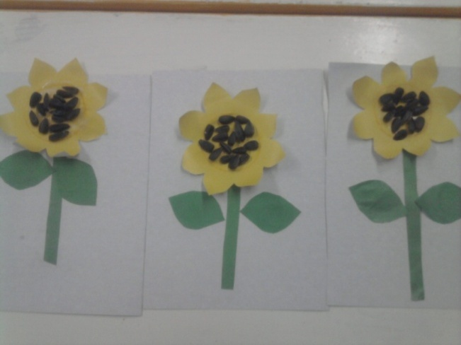
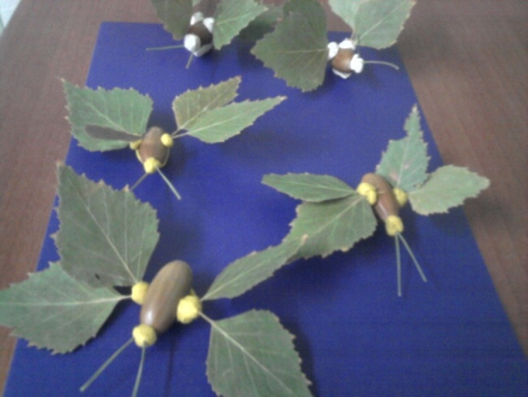
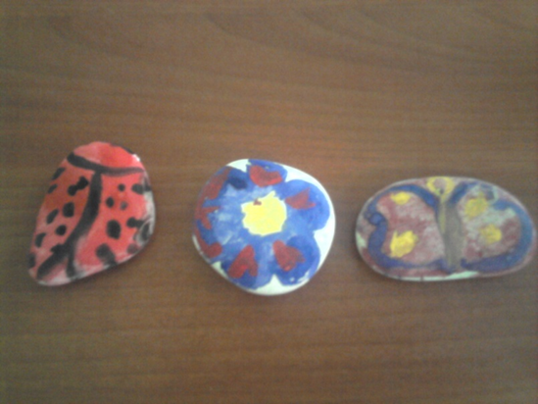
«Волшебная поляна»

Slide 9
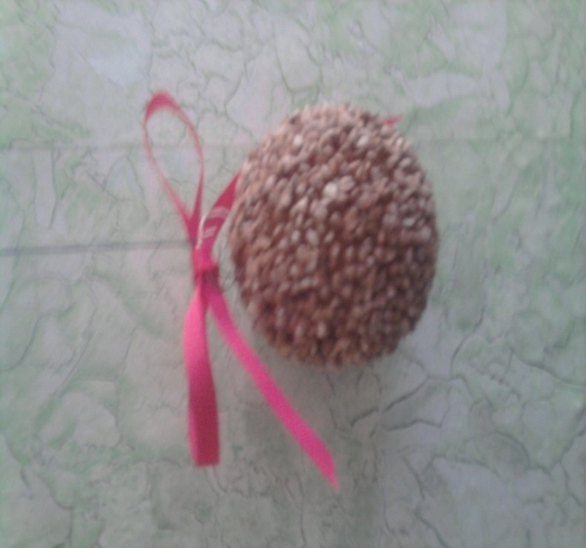
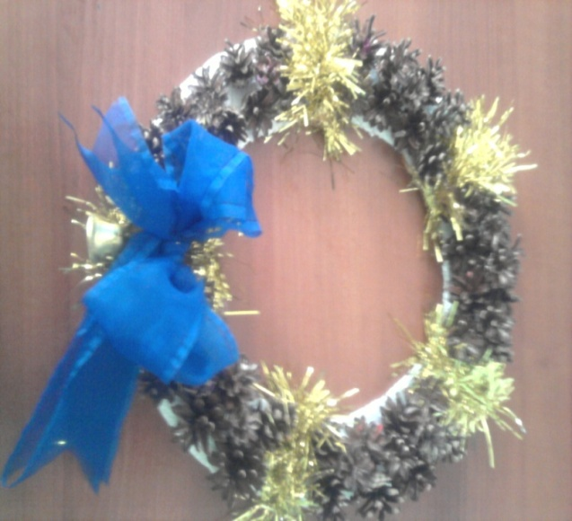
Мастер-класс для педагогов

Slide 10
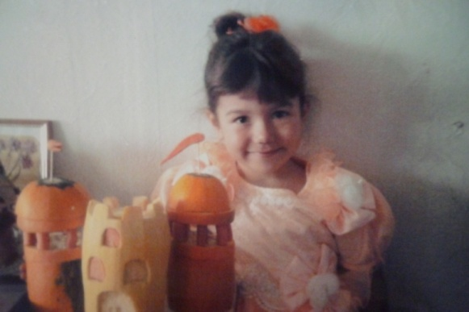
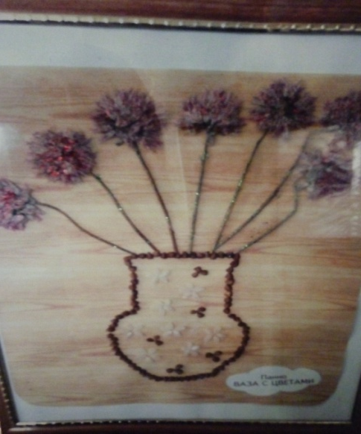
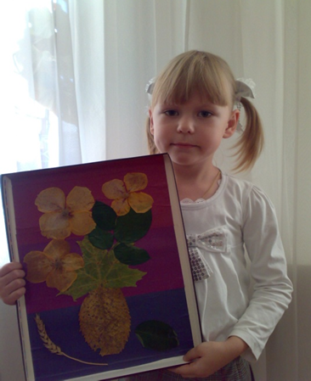
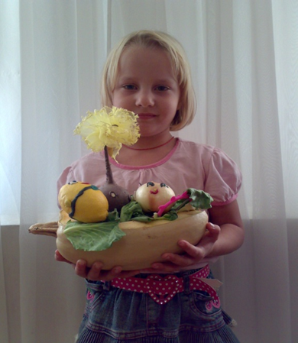
Работа с родителями

Slide 11
Мониторинг кружковой работы «Волшебники»
Сентябрь 2012г
Май 2013г

Slide 12
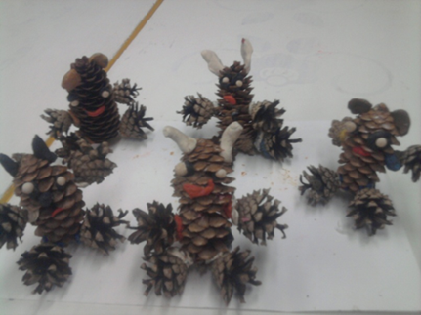
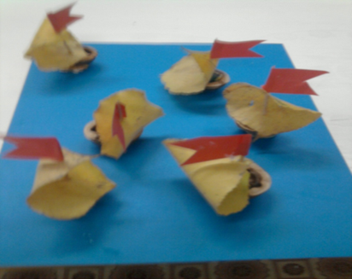
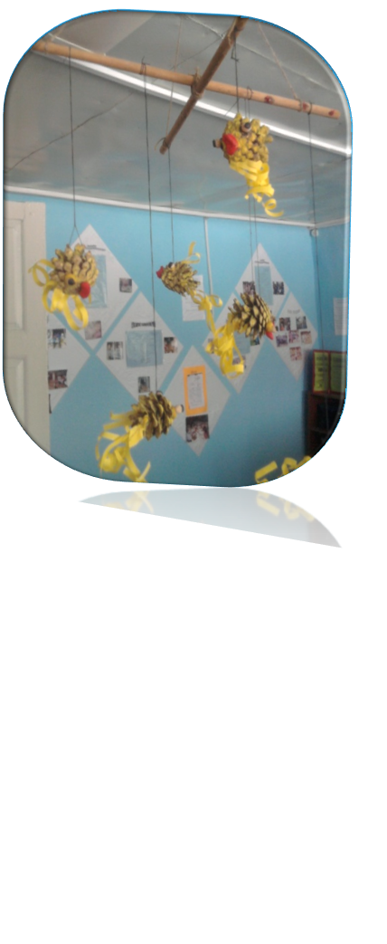
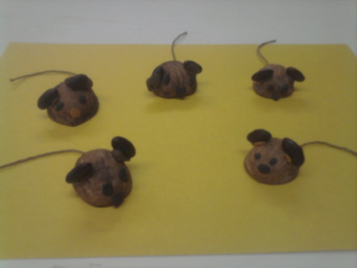
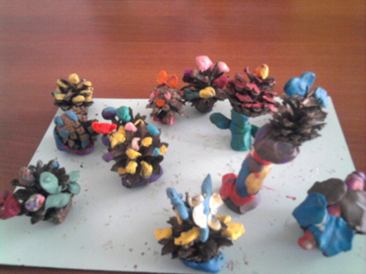

Slide 13
спасибо за внимание!

